Slide 1

Il Comune di Senigallia per il sostegno alle future
Comunità Energetiche Rinnovabili
Vademecum operativo per dare seguito proattivo alla scelta deliberata di sostenere i cittadini, le attività economiche ed il territorio di Senigallia nei propri percorsi di sostenibilità ambientale, sociale ed economica, anche attraverso il sostegno del Comune allo sviluppo ordinato di processi aggregativi sul territorio di Comunità Energetiche Rinnovabili
Vademecum operativo

Slide 2
Le ragioni di una scelta di proattività verso il proprio tessuto territoriale
Il Comune di Senigallia ha deliberato di coadiuvare, promuovere e sostenere, anche facendosi parte attiva direttamente, la nascita di Comunità Energetiche Rinnovabili [CER] sul territorio comunale, con finalità di legittimo perseguimento di obiettivi ambientalmente sostenibili e socialmente utili. La promozione delle CER per i cittadini e per tutti coloro che operano sul territorio comunale è un’occasione per concretizzare e diffondere i principi della reale sostenibilità energetica e ambientale. La deliberazione ha avuto carattere di indirizzo strategico, certo non coercitivo, di proattività verso l’obiettivo comune della sostenibilità e segna l’affermazione del “fare” anziché del solo “reclamizzare”. Il Comune, quindi, è in procinto di lanciare un concreto segnale di disponibilità e proattività volto a stimolare e addirittura poter far parte di Comunità CER aperte a tutti i cittadini, a tutti gli operatori agenti sul territorio, senza preclusioni e, anzi, creando le opportunità per la massima conoscenza e accessibilità possibile al Modello della CER che si potrà realizzare in rioni, quartieri, frazioni, aree artigianali e commerciali. La Delibera di “indirizzo strategico” ha indotto l’organizzazione di una struttura di ascolto, di risposta, di accompagnamento (fin dove plausibilmente possibile e razionale) rispetto alle istanze che i cittadini vorranno sottoporre sull’innovazione rappresentata dalle CER. In questa Delibera di Indirizzo strategico abbiamo anche voluto fornire una “traccia” allo sviluppo di CER altrimenti entropico, casuale e pericolosamente discriminatorio, che avrebbe favorito chi sà a discapito di chi non sapeva: una CER produce vantaggi ambientali, d’efficientamento energetico, di sviluppo di modelli virtuosi di consumo energetico. L’obiettivo dell’intervento comunale è quello di rendere tale Modello più inclusivo, meglio noto, ai cittadini tutti, addirittura non precludendo la possibilità di partecipazione diretta del Comune “insieme ai cittadini”, poichè i benefici saranno tanto maggiori quanto più diffuso sarà il cosiddetto “consumo condiviso di energia auto-prodotta”. Al contempo, questa Delibera, lancia un «segnale di stimolo e di apertura di opportunità» all’imprenditoria (locale e non solo), affinchè prenda in esame la possibilità di investire nelle tecnologie generatrici d’energia «rinnovabili» onde porle, poi, a disposizione delle CER, così da minimizzare i rischi d’impresa e massimizzare la diffusione d’investimenti green sul territorio
In forza di tale deliberazione, si è previsto di (1) prefigurare la possibilità di partecipazione diretta del Comune e/o di enti ad esso collegati nelle CER in studio presso gruppi di cittadini e operatori locali e (2) l’organizzazione, da presentarsi entro la fine del 2024 e renderla operativa al più presto, di una «capacità di ascolto e supporto» comunale per coloro che intendessero valutarne la fattibilità. Si ritiene che questo sia l’auspico che discende fin dalle disposizioni del Parlamento Europeo sulla promozione dell’uso dell’energia da fonti rinnovabili che rimarcano il ruolo proattivo degli Enti Pubblici rispetto alla promozione delle CER in un quadro di massima diffusione e vigilanza affinché non si verifichino forme di discriminazione fra gli utenti energetici. Così, su base volontaria, i cittadini e gli operatori agenti sul territorio di Senigallia potranno essere autorizzati a porsi quali “autoconsumatori” di energia green, sostenendoli affinché siano autorizzati a produrre l’energia da autoconsumarsi, ovvero riescano ad avvalersi di impianti green (eventualmente realizzati e gestiti da terzi a favore delle comunità di consumatori localizzati). Coerentemente alla Norma, la partecipazione di soggetti-utenti situati vicino agli impianti di produzione di energia da fonti rinnovabili, detenuti e/o nella disponibilità dalla CER stessa, sarà aperta e volontaria. Tale “partecipazione informata” è la migliore garanzia contro rischi e inefficienze riconducibili alle contingenti episodicità e limitatezze, contro i rischi dell’evoluzione entropica di quanto, invece, richiede un ordinato sviluppo a beneficio di tutti.
Vademecum operativo

Slide 3
Il supporto del Comune di Senigallia alla diffusione di una «partecipazione informata» e alla progettazione, creazione e adesione alle
Comunità Energetiche Rinnovabili zonali
Delibera n. Del …………..
Obiettivo: progettare, organizzare e avviare l’attività dello «Sportello CER» del Comune di Senigallia, supportato anche dal «Gruppo di Lavoro CER», affinchè possa porsi anche quale riferimento per le istanze dei cittadini e degli operatori economici agenti sul territorio comunale correlate all’attuazione delle politiche e strategie comunali di sostenibilità energetico-ambientale, nell’ambito delle quali porre la proliferazione di CER zonali come deliberato; sicchè il Gruppo di Lavoro CER annovererà, fra i suoi compiti, anche quelli di predisporre (a) modalità d’interfacciamento con i cittadini interessati, (b) la modulistica conseguente di natura virtuale e cartacea, (c) le modalità di comunicazione diretta.
Sportello Comunale per le C.E.R.
Sportello CER del Comune di Senigallia = sito funzionale (virtuale e «fisico») del Comune di Senigallia attraverso il quale interagire con i residenti e/o soggetti economici operanti nel Comune di Senigallia al fine di creare un riferimento istituzionale per:
Informazioni inerenti le CER;
Segnalazioni d’interesse e/o volontà di valutare l’adesione a CER locali in fase di progettazione, costituende e, in prospettiva, costituite;
Valutazioni di sostenibilità economica di aggregazioni d’utenti e produttori locali d’energia in «configurazioni CER»
Promozione di eventi conoscitivi e/o aggregativi per progettualità affine alla costituzione di «configurazioni CER»
Vademecum operativo

Slide 4
La strutturazione, anche e soprattutto «virtuale», ovvero a partire dalle connessioni al sito internet del Comune di Senigallia, dello
Sportello Comunale per le C.E.R.
Cos’è? Come funziona?
Lo «Sportello Comunale per le CER» contempla una serie di LINK usufruibili dal soggetto esterno che entra nel sito allo scopo dedicato dal sito internet del Comune.
I LINK servono a fornire risposte immediate e/o organizzare momenti di interazione diretta fra l’Utente del servizio dello «Sportello CER» ed il Gruppo di lavoro che alimenta e gestisce in back-office lo Sportello CER in parola.
L’interazione è «filtrata» sia dalla necessaria compilazione di Moduli (disponibili in modalità stampabile per l’utente) di identificazione dell’Utente, sia dal punto di vista anagrafico che tecnico localizzativo, anche per la specificazioni delle caratteristiche energetiche dell’Utente in parola.
L’Utente, accedendo al sito «Sportello CER», può ricevere informazioni in modo autonomo sulla tematica delle Configurazioni CER, sulle sue modalità di adesione e può arrivare a formulare richieste per un primo «intervento valutativo non vincolante» una volta raggiunta una soglia di utenti razionale allo scopo.
Attraverso lo Sportello CER, inoltre, si pubblicheranno news normative, giurisprudenziali e relative ad «opportunità» territoriali allo scopo edite.
Attraverso lo Sportello CER, infine, si pubblicheranno le Agende degli «incontri zonali» e/o «settoriali» fra i tecnici di riferimento per l’argomento ed i cittadini-utenti che hanno manifestato interesse attraverso i Moduli giacenti nel sito dello Sportello CER.
Vademecum operativo

Slide 5
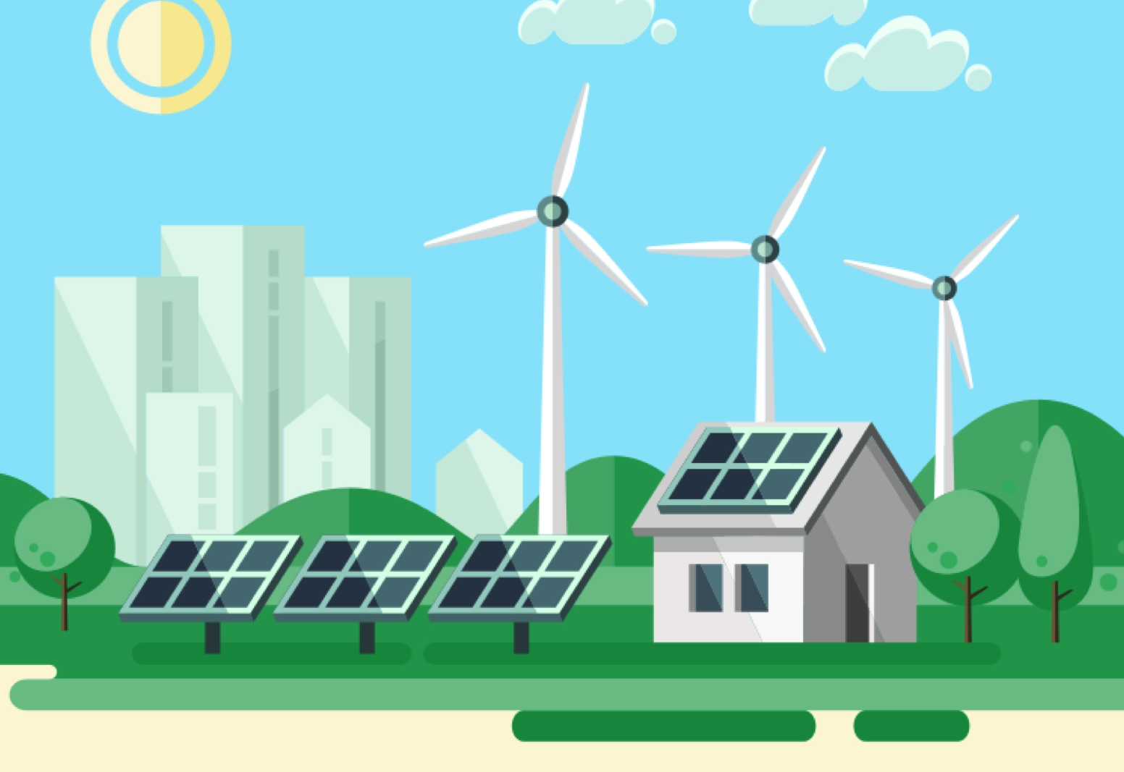
Sportello Comunale per le C.E.R.
1. Da dove viene la politica di sostegno pubblico alle C.E.R.?
2. cos’è una C.E.R.?
3. Per approfondire …
4. Potrei essere interessata/o, a chi mi rivolgo? Cosa potrei fare?
Vademecum operativo

Slide 6

1. Da dove viene la politica di sostegno pubblico alle C.E.R.?
Promozione dell’autoconsumo e di forme organizzate di
equilibri energetici locali,
oltre alla
diffusione di modalità efficaci di Demand-Side management e di sistemi di accumulo
Di fatto, il vero ruolo delle comunità energetiche è stato stabilito con due Direttive europee successive:
la RED II ovvero la Renewable Energy Directive 2018/2001, pubblicata a dicembre 2018, che ha introdotto il concetto di “Renewable Energy Community” ovvero di REC, Comunità di energia rinnovabile;
la IEM ovvero la Directive on common rules for the internal market for electricity 2019/944, pubblicata a giugno 2019, in cui si introduce la definizione di CEC – Citizen Energy Community ossia Comunità energetica di cittadini.
Le comunità energetiche rinnovabili contribuiscono attivamente allo sviluppo del Paese e del Territorio di riferimento diventando autosufficienti a livello energetico e promuovendo le fonti rinnovabili: sono le comunità dei prosumer, i consumatori-produttori di energia.
Le Istituzioni Locali sono incentivante e sollecitate alla promozione di comunità energetiche rinnovabili alle quali possono proattivamente partecipare, così da adempiere al compito istituzionale di attivare un concreto sviluppo sostenibile del territorio sul quale hanno giurisdizione
Vademecum operativo

Slide 7
2. Cos’è una C.E.R.?
Domande?
2 (a) FAQ –
Domande più frequenti
Figura e descrizione
Altri LINK
2 (b) In sintesi, come si costituisce una CER?
Vademecum operativo

Slide 8
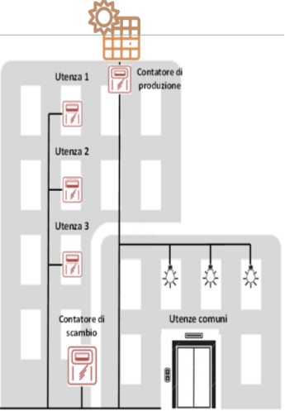
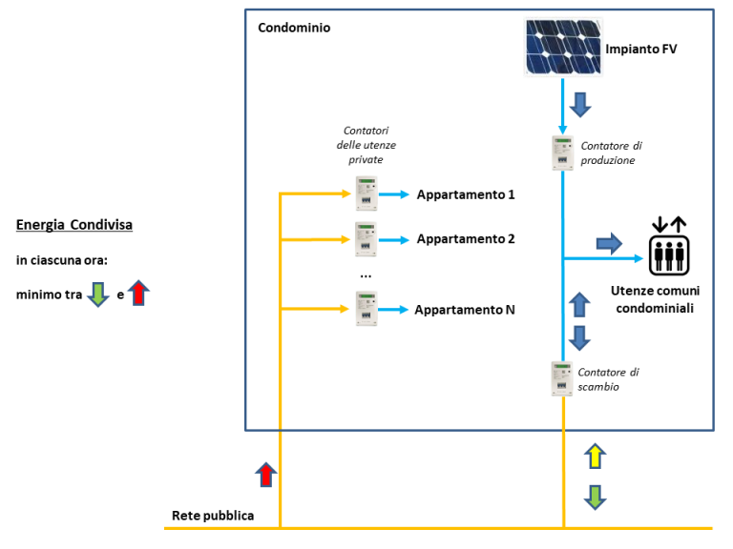
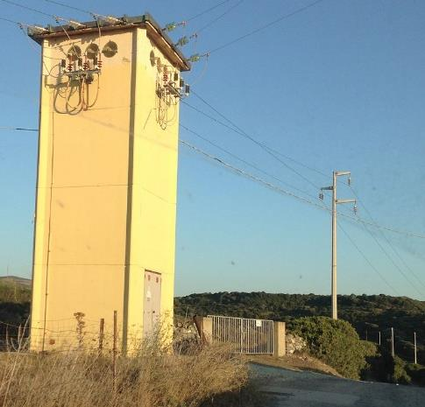
2. (segue….) Cos’è una C.E.R.?
Impianto di Generazione di Energia da F.E.R.
Una CER è un insieme di cittadini, piccole e medie imprese, enti territoriali e autorità locali, incluse le amministrazioni comunali, le cooperative, gli enti di ricerca, gli enti religiosi, quelli del terzo settore e di protezione ambientale, che condividono l’energia elettrica rinnovabile prodotta da impianti nella disponibilità di uno o più soggetti associatisi alla comunità.
In una CER l’energia elettrica rinnovabile può esser condivisa tra i diversi soggetti produttori e consumatori, localizzati all’interno di uno medesimo perimetro geografico, grazie all’impiego della rete nazionale di distribuzione di energia elettrica, che rende possibile la condivisione virtuale di tale energia
Eventuale batteria per accumulo
Inverte e altri devices tecnologici correlati
Pod 1
Pod 2
Contatore di produzione
Pod 3
C.E.R.
Pod 4
Pod 5
Pod 7
Pod 6
Contatore di scambio
Rete pubblica
Vademecum operativo

Slide 9
2(a) Domande?
FAQ
Le Domande più frequenti sulla tematica delle Comunità Energetiche Rinnovabili (1)
1. Cosa è una Comunità Energetica Rinnovabile (CER)?
Una CER è un insieme di cittadini, piccole e medie imprese, enti territoriali e autorità locali, incluse le amministrazioni comunali, le cooperative, gli enti di ricerca, gli enti religiosi, quelli del terzo settore e di protezione ambientale, che condividono l’energia elettrica rinnovabile prodotta da impianti nella disponibilità di uno o più soggetti associatisi alla comunità. In una CER l’energia elettrica rinnovabile può esser condivisa tra i diversi soggetti produttori e consumatori, localizzati all’interno di uno medesimo perimetro geografico, grazie all’impiego della rete nazionale di distribuzione di energia elettrica, che rende possibile la condivisione virtuale di tale energia.
2. Quale è l’obiettivo di una CER?
L’obiettivo principale di una CER è quello di fornire benefici ambientali, economici e sociali ai propri membri o soci e alle aree locali in cui opera, attraverso l’autoconsumo di energia rinnovabile.
3. Quali sono i vantaggi «generali», per il nostro Paese, della diffusione delle CER?
Le CER contribuiscono a creare una sorta di «indipendenza territoriale energetica», sensibilizzano i partecipanti all’uso razionale dell’energia rispetto alla sua generazione locale, è una strategia in grado di contribuire in modo significativo alla diffusione di impianti a fonti rinnovabili, alla riduzione dell’emissione di gas serra e all’indipendenza energetica del Paese, è una modalità per indurre/incentivare l’implementazione di tecniche, azioni, strumenti in grado di ottimizzare l’impiego di energia nella case, nei negozi e nelle fabbriche.
4. Come si costituisce una CER?
Per prima cosa è necessario individuare le aree dove realizzare gli impianti alimentati da fonti rinnovabili e gli utenti con cui associarsi e condividere l’energia elettrica. È poi necessario costituire legalmente la CER, sotto forma di associazione, ente del terzo settore, cooperativa, cooperativa benefit, consorzio, organizzazione senza scopo di lucro, ecc…, ossia dotare la CER di una propria autonomia giuridica attraverso una qualsiasi forma che ne garantisca la conformità con i principali obiettivi costitutivi. Ogni CER è, pertanto, caratterizzata da un Atto Costitutivo, uno Statuto ed un Regolamento interno. L’adesione alla CER di un consumatore di energia o di un produttore di energia rinnovabile può avvenire nella fase di costituzione legale della CER, ovvero in una fase successiva, secondo le modalità previste negli atti e negli statuti delle stesse CER.
5. Le grandi imprese, imprese o soggetti finanziari «terzi» rispetto al territorio di riferimento della CER, possono far parte di una CER?
No, le grandi imprese non possono essere membri di una CER, MA (a) possono far parte di un gruppo di autoconsumatori rinnovabili e (b) possono porsi quali «soggetti terzi» che pongono l’impianto generativo «nella disponibilità della CER», ovvero: le grandi imprese, imprese dedicate alla vendita di energia o imprese e/o soggetti finanziari «terzi», anche rispetto al territorio di riferimento, possono realizzare l’impianto afferente alla CER e «metterlo nella disponibilità» della CER per il periodo contrattualizzato allo scopo, ovvero possono «affittarlo» alla CER.
6. Chi aderisce alla CER ha dei vincoli sulla fornitura di energia elettrica?
Tutti i partecipanti alla CER - che siano consumatori finali di energia elettrica o autoconsumatori (ossia consumatori che possiedono un impianto di produzione da fonte rinnovabile e che producono energia per sé stessi e per i componenti della CER) - mantengono i loro diritti di clienti finali, compreso quello della scelta del fornitore di energia elettrica e hanno la facoltà di uscire dalla Comunità quando lo desiderano, secondo le regole e le indicazioni contenuti nello statuto. Le stesse facoltà di ingresso e di uscita sono altresì garantite ai produttori da fonte rinnovabile.
Vademecum operativo

Slide 10
FAQ
Le Domande più frequenti sulla tematica delle Comunità Energetiche Rinnovabili (2)
7. Chi può far parte di una CER?
Una CER è una comunità che aggrega produttori da fonti rinnovabili e consumatori di energia. È quindi possibile partecipare alla CER in qualità di:
a) produttore di energia rinnovabile, soggetto che realizza un impianto fotovoltaico (o di altra tipologia, si veda il successivo punto xx);
b) autoconsumatore di energia rinnovabile, soggetto che possiede un impianto di produzione da fonte rinnovabile e che produce energia per soddisfare i propri consumi e condividere con il resto della comunità l’energia in eccesso;
c) consumatore di energia elettrica, soggetto che non possiede alcun impianto di produzione di energia, ma che ha una propria utenza elettrica, i cui consumi possono essere in parte coperti dall’energia elettrica rinnovabile prodotta dagli altri membri della comunità. Rientrano in tale casistica anche i clienti cosiddetti “Vulnerabili” e le famiglie a basso reddito.
8. Quali tipologie di impianti FER possono far parte di una CER? Solo gli impianti fotovoltaici?
Tutti gli impianti alimentati da fonti rinnovabili possono essere inseriti in una CER come unità di produzione. Sono quindi inclusi gli impianti fotovoltaici, ma può essere inserito nelle CER qualunque tipo di impianto rinnovabile, a titolo esemplificativo e non esaustivo, idroelettrico, eolico, biogas, biomasse solide ecc.
9. Quali sono i principali requisiti degli impianti di produzione che possono accedere alle CER?
Per poter accedere agli incentivi previsti per le CER gli impianti di produzione da fonte rinnovabile devono avere potenza non superiore a 1 MW. Tali impianti sono generalmente di nuova costruzione, anche se possono far parte di una CER impianti già realizzati, purché entrati in esercizio successivamente alla data del 16 dicembre 2021 (data di entrata in vigore del D.lgs. 199/2021) e comunque successivamente alla regolare costituzione della CER. Inoltre, ai fini dell’accesso ai benefici previsti dal Decreto di incentivazione, gli impianti non devono beneficiare di altri incentivi sulla produzione di energia elettrica.
10. Esiste un vincolo relativamente alla posizione geografica dei produttori e dei consumatori membri della stessa CER ai fini dell’accesso agli incentivi?
Si, esiste un vincolo geografico. Tutti i consumatori e tutti i produttori devono essere ubicati nell’area geografica i cui punti di connessione alla rete elettrica nazionale (POD) sono sottesi alla medesima cabina elettrica primaria.
Vademecum operativo

Slide 11
FAQ - Domande più frequenti
11. Come posso verificare il suddetto vincolo geografico della medesima cabina primaria di appartenenza?
Sul sito istituzionale del GSE è presente un portale con la mappa interattiva delle cabine primarie presenti sul territorio nazionale. Su tale sito è possibile:
a) avere una informazione grafica, basata su geolocalizzazione, dell’area sottesa ad una medesima cabina primaria;
b) verificare il codice della cabina primaria di una determinata posizione geografica individuata dall’indirizzo e CAP. E’ possibile consultare il portale GSE al seguente link https://www.gse.it/servizi-per-te/autoconsumo/mappa-interattiva-delle-cabine-primarie - link in fase di aggiornamento
12. Quali sono gli incentivi statali previsti per la costituzione delle CER?
Per tutte le CER sono previsti incentivi sull’energia autoconsumata sotto due diverse forme:
1) Una tariffa incentivante sull’energia prodotta da FER e autoconsumata virtualmente dai membri della CER. Tale tariffa è riconosciuta dal GSE - che si occupa anche del calcolo dell’energia
autoconsumata virtualmente - per un periodo di per 20 anni dalla data di entrata in esercizio di ciascun impianto FER. La tariffa è compresa tra 60 €/MWh e 120€/MWh, in funzione della taglia dell’impianto e del valore di mercato dell’energia. Per gli impianti fotovoltaici è prevista una ulteriore maggiorazione fino a 10 €/MWh in funzione della localizzazione geografica. (Per informazioni dettagliate sulla valorizzazione economica della tariffa incentivante si rimanda al successivo punto 12);
2) Un corrispettivo di valorizzazione per l’energia autoconsumata, definito dall’ARERA – Autorità di Regolazione per Energia, Reti e Ambiente. Tale corrispettivo vale circa 8 €/MWh (Per informazioni dettagliate sulla valorizzazione economica di tale corrispettivo si rimanda al successivo punto 13). Inoltre, tutta l’energia elettrica rinnovabile prodotta ma non autoconsumata resta nella disponibilità dei produttori ed è valorizzata a condizioni di mercato. Per tale energia è possibile richiedere al GSE l’accesso alle condizioni economiche del ritiro dedicato. Infine, per le sole CER i cui impianti di produzione sono ubicati in Comuni con una popolazione inferiore a 5.000 abitanti, è previsto un contributo in conto capitale, pari al 40% del costo dell’investimento, a valere
sulle risorse del PNRR. (Per informazioni dettagliate su tale contributo in conto capitale si rimanda al successivo punto 15).
13. Quanto vale la tariffa incentivante riconosciuta dal GSE?
La tariffa incentivante riconosciuta dal GSE, sulla quantità di energia elettrica autoconsumata da una CER, è costituita da una parte fissa ed una variabile.
• Tariffa incentivante = Parte fissa + Parte variabile. La parte fissa varia in funzione della taglia dell’impianto, la parte variabile in funzione del prezzo di mercato dell’energia.
La tariffa incentivante si riduce nella parte fissa all’aumentare della potenza degli impianti, mentre la parte variabile oscilla tra 0 e 40€/MWh in funzione del prezzo dell’energia (al diminuire del prezzo di mercato dell’energia la parte variabile aumenta fino ad arrivare al massimo a 40€/MWh). Inoltre, al fine di tener conto della minor producibilità degli impianti fotovoltaici installati nelle Regioni centro settentrionali rispetto a quelli posizionati nel Regioni del Sud Italia, sono previste le seguenti maggiorazioni tariffarie:
• +4 €/MWh, per le regioni del centro Italia (Lazio, Marche, Toscana, Umbria, Abruzzo);
• +10 €/MWh per le regioni del nord Italia (Emilia-Romagna, Friuli-Venezia Giulia, Liguria, Lombardia, Piemonte, Trentino-Alto Adige, Valle d’Aosta e Veneto).
Vademecum operativo

Slide 12
FAQ - Domande più frequenti
14. A quanto ammonta il corrispettivo di valorizzazione ARERA per l’energia condivisa?
Il GSE, per ciascuna CER, sulla base della quantità di energia elettrica autoconsumata, determina il corrispettivo di valorizzazione ARERA da riconoscere a ciascuna CER. Tale corrispettivo varia ogni anno in funzione dei corrispettivi determinati da ARERA per l’energia elettrica condivisa (nel 2023 era pari a 8,48
€/MWh).
15. Cosa si intende per energia autoconsumata virtualmente?
La tariffa incentivante e il contributo ARERA sono riconosciuti esclusivamente sull’energia elettrica autoconsumata dalla CER. Tale quantità di energia è pari a quella virtualmente condivisa, in ciascuna ora, tra i produttori e i consumatori membri della CER, ubicati nella porzione della rete di distribuzione sottesa alla stessa Cabina Primaria. L’energia elettrica autoconsumata è determinata dal GSE, quindi senza nessun onere per i membri della comunità, sulla base delle misure trasmesse automaticamente dai distributori di energia al GSE.
Per ciascuna ora il GSE verificherà a quanto ammonta l’energia prodotta da tutti gli impianti facenti parte di una medesima CER e a quanto ammonta l’energia prelevata da ciascun consumatore della CER. L’energia autoconsumata sarà quindi pari al minor valore tra questi due somme di energia.
16. Quali sono le modalità di richiesta di accesso alla tariffa incentivante e al contributo ARERA?
La richiesta di accesso alla tariffa incentivante e al contributo ARERA deve essere presentata utilizzando il Portale informatico messo a disposizione dal medesimo GSE previa registrazione al link disponibile all’indirizzo internet https://areaclienti.gse.it.
17. Chi può beneficiare del contributo in conto capitale del PNRR?
Il soggetto beneficiario del contributo PNRR è colui che sostiene l’investimento per la realizzazione dell’impianto di produzione a fonte rinnovabile di potenza fino a 1 MW, inserito in CER, ubicato in Comuni con popolazione inferiore a 5.000 abitanti.
18. A quanto ammonta il contributo PNRR?
Il contributo in conto capitale del PNRR è pari al 40% delle spese sostenute per la realizzazione di impianti FER, nei limiti delle spese ammissibili e dei seguenti costi di investimento massimi in funzione della taglia di potenza:
• 1.500 €/kW, per impianti fino a 20 kW;
• 1.200 €/kW, per impianti di potenza superiore a 20 kW e fino a 200 kW;
• 1.100 €/kW per potenza superiore a 200 kW e fino a 600 kW;
• 1.050 €/kW, per impianti di potenza superiore a 600 kW e fino a 1.000 kW.
L’imposta sul valore aggiunto (IVA) non è ammissibile alle agevolazioni, salvo il caso in cui non sia recuperabile ai sensi della legislazione sull’IVA.
Vademecum operativo

Slide 13
FAQ - Domande più frequenti
19. Quali sono le modalità di richiesta di accesso al contributo PNRR?
Il soggetto beneficiario potrà presentare la richiesta di accesso al contributo PNRR a seguito dell’apertura dello sportello da parte del GSE, utilizzando il Portale informatico messo a disposizione dal medesimo GSE. È necessario preliminarmente registrarsi al Portale attraverso il link disponibile all’indirizzo internet https://areaclienti.gse.it.
20. Quali sono le spese ammissibili per il calcolo del contributo PNRR?
Sono ammissibili le seguenti spese:
• realizzazione di impianti a fonti rinnovabili
• fornitura e posa in opera dei sistemi di accumulo
• acquisto e installazione macchinari, impianti e attrezzature hardware e software
• opere edili strettamente necessarie alla realizzazione dell’intervento
• connessione alla rete elettrica nazionale
• studi di prefattibilità e spese necessarie per attività preliminari
• progettazioni, indagini geologiche e geotecniche
• direzione lavori e sicurezza
• collaudi tecnici e/o tecnico-amministrativi, consulenze e/o supporto tecnico-amministrativo essenziali all’attuazione del progetto
Le ultime quattro voci di spese di cui sopra sono finanziabili in misura non superiore al 10% dell’importo ammesso a finanziamento.
21. Posso richiedere il contributo PNRR per un impianto fotovoltaico oggetto di un contratto di leasing finanziario?
No, non sono considerate come spese ammissibili ai fini del contributo PNRR le spese relative a beni oggetto di un contratto di leasing finanziario.
22. E’ possibile cumulare la tariffa incentivante con il contributo PNRR o altri contributi Regionali/provinciali in conto capitale?
Si, la tariffa incentivante è cumulabile con il contributo PNRR o altri contributi in conto capitale, nella misura massima del 40%, a fronte di una decurtazione della tariffa incentivante del 50% Pertanto, se un produttore ottenesse un contributo in conto capitale di qualunque tipologia superiore al 40% del costo dell’investimento (calcolato sulla base dei massimali precedentemente illustrati), non è possibile ottenere la tariffa incentivante per l’energia elettrica prodotta dall’impianto in questione.
Vademecum operativo

Slide 14
FAQ - Domande più frequenti
23. E’ possibile cumulare la tariffa incentivante ed il contributo PNRR con il “Superbonus”? E se invece ho beneficiato delle detrazioni fiscali per ristrutturazione edilizia al 50%?
No. La tariffa incentivante non si applica all'energia elettrica che è stata prodotta da impianti fotovoltaici che hanno avuto accesso al Superbonus. Per tali impianti resta comunque il diritto di ottenere il contributo ARERA per la valorizzazione dell’energia elettrica autoconsumata. È invece possibile ottenere la tariffa incentivante nel caso si sia fruito delle detrazioni fiscali al 50% per ristrutturazioni edilizie (previste dall'articolo 16-bis, comma 1, lettera h), del testo unico delle imposte sui redditi di cui al decreto del Presidente della Repubblica 22 dicembre 1986, n. 917). Tali impianti però non possono accedere ad altri contributi in conto capitale, compreso quello previsto dal PNRR.
24. Nel caso in cui si ottiene il contributo PNRR o altro contributo, è prevista una riduzione della tariffa incentivante?
Si. Nel caso in cui l’impianto risulta beneficiario di un finanziamento in conto capitale, la tariffa incentivante viene ridotta proporzionalmente in funzione della % di cofinanziamento. Nel caso limite del 40% di contributo in conto capitale, la tariffa incentivante viene ridotta del 50%.
25. È possibile inserire in una CER un sistema di accumulo?
Sì, è possibile. L’energia accumulata viene considerata, tramite appositi algoritmi, come energia condivisa all’interno della CER e quindi incentivata.
26. Una colonnina per la ricarica di veicoli elettrici può appartenere a una CER?
Sì, in una CER possono essere presenti anche infrastrutture di ricarica per veicoli elettrici e l’energia assorbita per la ricarica di autoveicolo, tramite appositi algoritmi, viene considerata dal GSE ai fini del calcolo dell’energia condivisa all’interno della CER.
27. Un soggetto può appartenere a due diverse CER?
No, gli impianti di produzione alimentati da fonti rinnovabili e le singole utenze di consumo di clienti finali possono appartenere ad una sola CER. È possibile, tuttavia che uno stesso soggetto possa appartenere a due diverse CER con distinte utenze di consumo o impianti di produzione nella propria titolarità.
28. Cosa è un Gruppo di auto-consumatori di energia rinnovabile?
Un gruppo di auto-consumatori di energia rinnovabile è un insieme di almeno due auto-consumatori che si associano per condividere l’energia elettrica prodotta dall’impianto di produzione da fonte rinnovabile e che si trovano nello stesso edificio (ad esempio i condòmini facenti parte di un condominio in cui è installato un impianto fotovoltaico).
29. I centri commerciali possono associarsi come gruppo di autoconsumatori?
Si. I produttori e i clienti finali del centro commerciale possono associarsi come gruppo di autoconsumatori. La richiesta di accesso agli incentivi potrà essere presentata da uno dei soggetti facenti parte della configurazione oppure da soggetti costituiti per la gestione degli spazi e servizi comuni (quale ad esempio consorzi).
30. Cosa è un auto-consumatore individuale a distanza?
Un auto-consumatore individuale “a distanza” è un cliente finale che produce e consuma energia elettrica rinnovabile per il proprio consumo utilizzando la rete di distribuzione. È costituito da almeno da due punti di connessione di cui uno che alimenti l’utenza di consumo intestata al cliente finale e un altro a cui è collegato un impianto di produzione.
Vademecum operativo

Slide 15
2(b) In sintesi, come si costituisce una CER?
Siccome una Comunità Energetica Rinnovabile (C.E.R.) è una figura giuridica, ne deriva che si dovrà procedere alla definizione, costituzione, aggregazione partecipativa e raggruppante di soci produttori e consumatori di energia (elettrica e termica) in un’area specifica, con lo scopo della co-partecipazione ai benefici della condivisione di energia prodotta e consumata in loco, così da minimizzare il prelievo di energia al di fuori dall’ambito di pertinenza territoriale.
La partecipazione ad una CER è aperta, secondo modalità non discriminatorie, a cittadini-utenti dei servizi energetici ivi inclusi i condomìni, non già inclusi in un gruppo di auto consumatori, attività commerciali, PA e altre Istituzioni locali e PMI che siano in possesso dei requisiti previsti e che decidono di mettersi insieme per costruire un impianto in condivisione per la produzione e l’autoconsumo di energia da fonti di energia rinnovabile (FER).
La CER deve prevedere la co-presenza di «consumatori di energia» (consumer) e «produttori di energia», eventualmente anche consumatori (prosumer)
Sostanzialmente e pragmaticamente, una CER viene a costituirsi su proposta e/o stimolo di uno o più Promoter locali che, razionalmente, ha investito nel Progetto della CER, a partire dallo Studio di fattibilità ex-ante, comunque da definirsi, anche al fine di segnarne il Master Plan attuativo e operativo.
L’evidenza empirica enfatizza il ruolo degli Enti Pubblici Locali quali tipici promotori di iniziative, come la costituzione di una CER, che implementano evidenti finalità collettive e ambientali
Vademecum operativo

Slide 16
3. Per saperne di più: Documento Informativo
Documentazione informativa GSE
News
Regolamento C.A.C.E.R.
TIAD del GSE
LINK
LINK
LINK
Vademecum operativo

Slide 17
4.1. Partecipazione a Incontri Pubblici Informativi. Calendario incontri
Potrei essere interessata/o … a chi mi rivolgo?
Cosa potrei fare?
4.2. Verifica dei requisiti per la partecipazione ad una CER
4.3. Prescrizioni per i soci della c.e.r.
4.4. Manifestare il proprio interesse all’adesione ad una CER zonale
4.5. Compilazione dei Moduli per i Dati Minimi Necessari
4.6. Richiesta di Appuntamento
4.7. Se «potenziale Producers», richiesta di Appuntamento in loco per valutazioni impiantistiche
Vademecum operativo

Slide 18
4.1. Partecipazione a Incontri Pubblici Informativi. Calendario incontri
4.1.1. Incontri Pubblici Informativi: Agenda
4.1.2. Calendario incontri prenotati
4.1.3. modalità di partecipazione
Vademecum operativo

Slide 19
4.2. Verifica dei requisiti per la partecipazione ad una CER
Specificazione dei Requisiti e delle prerogative dei Soci che partecipano alla Società «C.E.R.»
I partecipanti ad una configurazione di CER devono essere in possesso di tutti i seguenti requisiti:
1. essere azionisti o membri di un medesimo soggetto giuridico (la Società CER nell’assetto giuridico legittimo);
2. nel caso esercitino poteri di controllo sulla comunità, essere persone fisiche, piccole e medie imprese (PMI), enti territoriali o autorità locali, ivi incluse, ai sensi dell'articolo 31, comma 1, lettera b), D.Lgs. 199/2021, le amministrazioni comunali, gli enti di ricerca e formazione, gli enti religiosi, del terzo settore e di protezione ambientale nonché le amministrazioni locali contenute nell'elenco delle amministrazioni pubbliche divulgato dall'Istituto Nazionale di Statistica (di seguito anche: ISTAT) secondo quanto previsto all'articolo 1, comma 3, L. 196/2009, situati nel territorio degli stessi Comuni in cui sono ubicati gli impianti di produzione detenuti dalla comunità di energia rinnovabile;
3. nel caso di imprese private, la partecipazione alla CER non deve costituire l'attività commerciale e/o industriale principale;
4. essere titolari di punti di connessione ubicati su reti elettriche di bassa tensione sottese alla medesima cabina di trasformazione media/bassa tensione (medesima cabina secondaria);
5. aver dato mandato alla CER per la richiesta al GSE e l'ottenimento dei benefici previsti dal servizio di valorizzazione e incentivazione dell'energia condivisa clienti finali associati:
  mantengono i loro diritti di cliente finale, compreso quello di scegliere il proprio venditore;
possono recedere in ogni momento, fermi restando eventuali corrispettivi concordati in caso di recesso anticipato per la compartecipazione agli investimenti sostenuti, che devono comunque risultare equi e proporzionati;
regolano i rapporti tramite un contratto di diritto privato (un Regolamento della CER) che individua univocamente un soggetto delegato, responsabile del riparto dell'energia condivisa. I clienti finali partecipanti possono, inoltre, demandare a tale soggetto la gestione delle partite di pagamento e di incasso verso i venditori ed il GSE.
Vademecum operativo

Slide 20
4.3. Prescrizioni per i soci della c.e.r.
I soggetti partecipanti alla CER perseguono l’obiettivo (statutariamente sancito) di consumare l’energia prodotta dalla società CER cui partecipano.
L’energia prodotta dalla CER è generata da impianti alimentati da FER di potenza complessiva non superiore a 200kW, entrati in esercizio dopo la data di entrata in vigore della L. 8/2020; tale previsione è stata ampliata a impianti fino a 1 MW con riferimento all’insieme dei consumers e prosumers afferenti alla medesima Cabina Primaria.
I soggetti partecipanti alla CER condividono l’energia prodotta utilizzando la rete di distribuzione esistente, con la precisazione che l’Energia Condivisa è misurata come segue: essa è definita pari al minimo, in ciascun periodo orario, tra l’energia elettrica prodotta e immessa in rete dagli impianti a FER e l’energia elettrica prelevata dall’insieme dei clienti finali associati nella CER.
L’energia è condivisa per l’autoconsumo istantaneo, che può avvenire anche attraverso sistemi di accumulo realizzati nel perimetro di cui alla medesima cabina di trasformazione media tensione/bassa tensione o presso gli stessi edifici o condomìni ove si trovano gli auto consumatori.
Nel caso di CER, i punti di prelievo dei consumer e i punti di immissione degli impianti di produzione da FER sono ubicati su reti elettriche di bassa tensione sottese, alla data di creazione dell’associazione, alla medesima cabina di trasformazione media tensione/bassa tensione; nel caso di auto consumatori che agiscono collettivamente, gli stessi si trovano nel medesimo edificio o condomini.
Dal punto di vista delle prescrizioni tecnologiche, ogni partecipante (col proprio POD) deve installare un contatore digitale in grado di rilevare in tempo reale le informazioni inerenti produzione, autoconsumo, cessione e prelievo dalla rete dell’energia
Vademecum operativo

Slide 21
4.4. Manifestare il proprio interesse all’adesione ad una CER zonale
LINK
MODULO - LETTERA GIA’ IMPOSTATA
4.5. Compilazione dei Moduli per i Dati Minimi Necessari
LINK
Vademecum operativo

Slide 22
4.6. Richiesta di Appuntamento
Calendario Appuntamenti «On-Line»
Calendario Incontri Programmati
Calendario Incontri diretti
4.7. Se «potenziale Producers», richiesta di Appuntamento in loco per valutazioni impiantistiche
LINK
LINK
LINK
Vademecum operativo

Slide 23
RACCOLTA dei Moduli per i Dati Minimi Necessari
Calendario Appuntamenti «On-Line»
Calendario Incontri Programmati
Calendario Incontri diretti
Attività di Back-Office
Costruzione Data-Set;
Sistematizzazione della raccolta dati;
Analisi della Fattibilità di CER;
Studio di fattibilità ex-ante
Indicazioni gestionali
Vademecum operativo

Slide 24
Attività di Back-Office
Fattibilita’ DI UNA COMUNITA’ ENERGETICA:
dall’attività promozionale alla definizione del processo costitutivo
Promoter
Definizione e/o Ricerca una area idonea/adeguata copertura utile e disponibile per l’installazione degli impianti FER
Verifica, tramite il proprio gestore di rete, dell’effettiva afferenza dei Soci consumers e prosumers della medesima CER alla stessa cabina secondaria MT/BT.
Studio di fattibilità ex-ante
Perimetrazione e/o Ricerca di altri consumer/prosumer limitrofi con cui condividere l’energia localmente prodotta e coi quali sviluppare la aggregazione societaria nella CER
Calibratura e Progettazione dell’impiantistica afferente alla CER rispetto ai Consumi stimati.
Progetto di Master Plan Costitutivo e Operativo
Vademecum operativo

Slide 25
Attività di Back-Office
LA COSTITUZIONE DI UNA COMUNITA’ ENERGETICA
Promoter
Insieme dei Soci (consumer e prosumer)
Approvano la Bozza di Statuto e di Regolamento, recante le regole di riparto, per la ripartizione tra i membri dei benefici derivanti dagli incentivi
Studio di fattibilità ex-ante
Master Plan
Costitutivo e Operativo
Definizione «area idonea» su cui avviare la progettazione dell’intervento
Calibratura dell’impiantistica delle CER rispetto ai Consumi stimati.
terzo passo
Per gli Enti Pubblici Locali (EE.LL.):
Delibera di Indirizzo Strategico;
Approvazione dello Statuto e delle Regole di Riparto;
Indicazioni di nomina del referente in Consiglio d’Amministrazione della CER;
Conferimento del diritto all’uso di eventuali aree o cespiti funzionali.
Costituzione innanzi al Notaio della società della CER, contemplando:
lo Statuto;
il Regolamento, recante le Regole di Riparto dei benefici derivanti dagli incentivi;
la nomina del Rappresentante dell’insieme dei Soci costituenti la CER, ovvero del Soggetto Referente (SR);
formulazione della richiesta di accesso al servizio di valorizzazione e incentivazione dell’energia condivisa del GSE, secondo le modalità descritte nelle Regole Tecniche del GSE
Atti deliberativi della Partecipazione da parte dei Soci che aderiscono alla CER
Lo Statuto e Atto Costitutivo della CER devono essere deliberati dai partecipanti ed entrare in vigore ovviamente prima della richiesta al GSE di accesso al servizio di valorizzazione/incentivazione dell’energia condivisa.
Vademecum operativo

Slide 26
Allegato agli Atti deliberativi della Partecipazione alla CER
Statuto della CER
Attività di
Back-Office
Creazione della figura giuridica «comunità energetica»
Aspetti statutari
Forma giuridica
CER = Soggetto giuridico autonomo e controllato dagli azionisti/membri.
Statuto e indirizzi d’Atto Costituivo espressi in Oggetto Sociale prevalentemente orientato all’obiettivo principale consistente nella fornitura di benefìci ambientali, economici e sociali a livello di comunità dei soci o membri o alle aree locali in cui opera la comunità, evidenziandone l’orientamento alla massimizzazione dei benefici ambientali, dell’efficienza energetica sistemica, delle risultanze economiche e sociali dei soci, oltre quanto espressamente previsto per Legge.
Partecipazione aperta e volontaria, includendovi il Diritto di Ingresso per tutti coloro che possiedono i requisiti indicati dalle Norme (persone fisiche, enti territoriali o autorità locali comprese le amministrazioni comunali, piccole e medie imprese a condizione che la loro partecipazione non costituisca l’attività commerciale o industriale principale, enti di ricerca e formazione, enti religiosi, del terzo settore, di protezione ambientale) e sono localizzati nel perimetro rilevante. Possibilità di mantenere dei diritti di cliente finale e diritto di recesso in ogni momento, fatto salvo il pagamento, pre concordato, di oneri per la compartecipazione agli investimenti sostenuti, comunque equi e proporzionati;
Condizioni Economiche di Partecipazione (es. quote associative) non
eccessivamente gravose
Rispetto delle condizioni del contratto di diritto privato, tra le quali spicca l’obbligo in capo a tutti i soggetti partecipanti alla CER di consumare l’energia prodotta dalla società CER cui partecipano.
Le norme di riferimento (Direttiva UE 2018/2001, articolo 42-bis D.L. 162/2019 conv. in L. 8/2020, Delibera ARERA n. 318/2020/R/EEL, articolo 31-32 D.Lgs. 199/2021) non impongono una determinata forma giuridica, limitandosi a richiedere che si tratti di un “soggetto giuridico”, ma prescrivono obiettivi e caratteristiche che circoscrivono il campo:
la CER non deve avere lo scopo di lucro quale scopo principale (da intendersi prudenzialmente sia in senso soggettivo, come profitto dei soci, sia in senso oggettivo quale ricerca di utili; con la precisazione che non è invece scopo di lucro quello di dare un beneficio ai singoli partecipanti sotto forma di un risparmio di spesa, proporzionale alla propria capacità di consumo e non sotto forma di remunerazione dell’investimento in partecipazione).
la CER deve essere un soggetto giuridico, quale a titolo di esempio associazione, ente del terzo settore, cooperativa, cooperativa benefit, consorzio, partenariato, organizzazione senza scopo di lucro, costituito nel rispetto dei requisti. Prescrizione della Deliberazione ARERA 4.8.2020 n. 318/2020/R/EEL, recante norme attuative dell’articolo 42-bis, viene specificato che ai fini dell’accesso alla valorizzazione e incentivazione dell’energia elettrica condivisa,
Vademecum operativo

Slide 27
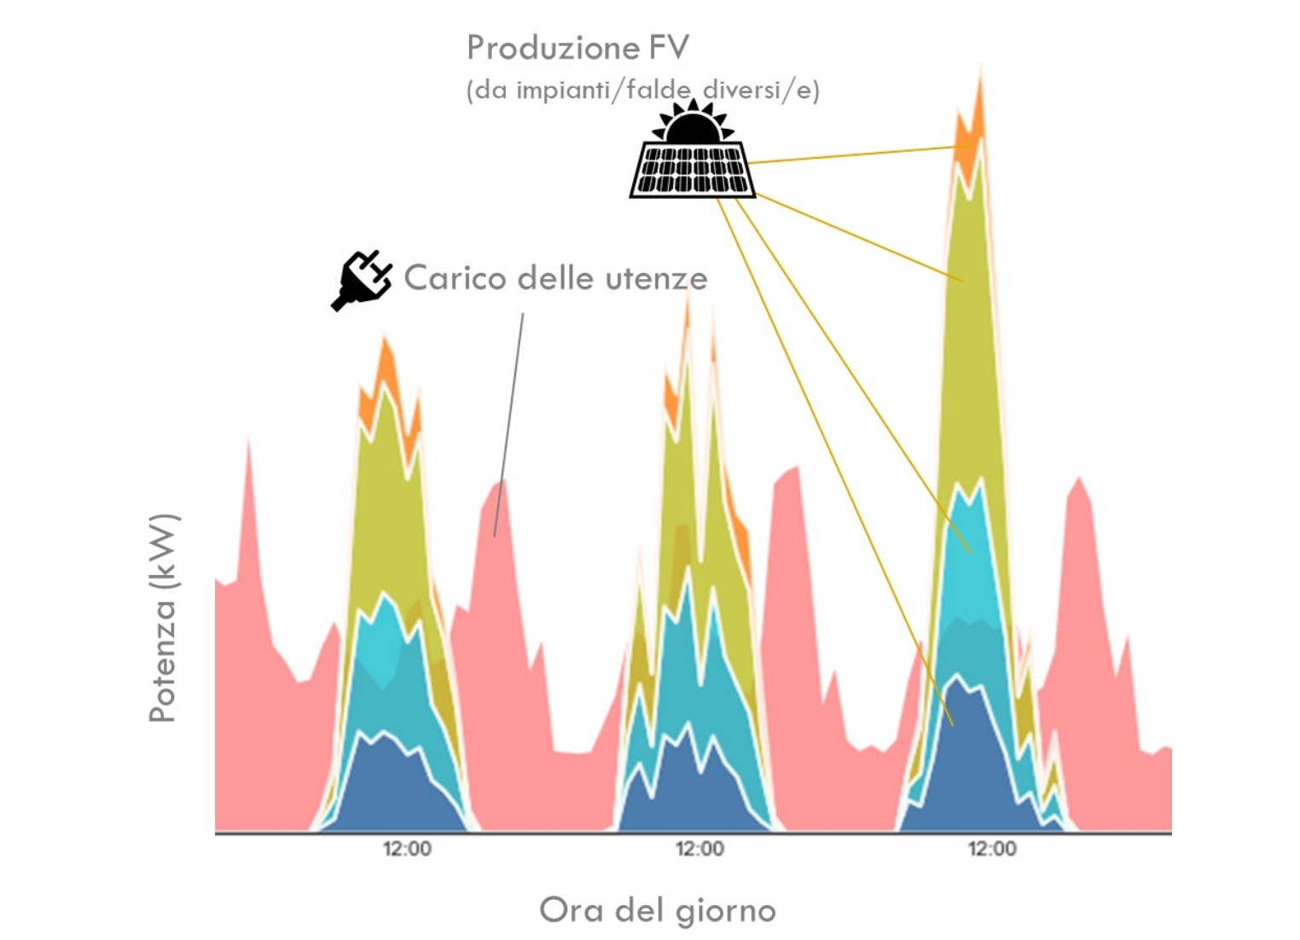
Attività di Back-Office
La scelta di realizzare gli impianti generativi o di assumerne la disponibilità
Per la costituzione di una CER è necessario avere la disponibilità
di almeno un impianto di generazione d’energia alimentato a FER.
Master Plan Costitutivo e Operativo
Definizione
«Area Idonea»
+
Perimetro e Caratteristiche dei Partecipanti
aspetti a partire dai quali si avviò la progettazione dell’intervento
Calibratura dell’impiantistica delle CER
in coerenza ai consumi stimati
Definizione del Business Plan della CER
Per abilitare una energy community gli investimenti che tipicamente caratterizzano la CER riguardano l’installazione di nuovi impianti di generazione di energia (come impianti fotovoltaici), oltre a:
Sistemi di energy storage;
sistemi di ricarica veicoli elettrici e omologhe funzionalità;
altri dispositivi hardware e software inerenti i Sistemi di Demand Side Management (in effetti, un aspetto determinante per l’efficace gestione e controllo di un qualsiasi modello di aggregazione e monitoraggio dei consumi)
Cash-In
Cash-Out
Incentivi da GSE per Energia AutoConsumata
+
Ricavi da Vendita Energia generata e non autoconsumata
Investimento della «Società CER»
Assunzione Asset in Disponibilità
Vs.
CapEx
e
OpEx della «Società CER»
Canone annuo ventennale per messa in «disponibilità degli asset energetici» da parte di «terzi»
Assunzioni del Business Plan della CER
che diventano parte integrante del Regolamento Interno della CER
Vademecum operativo

Slide 28
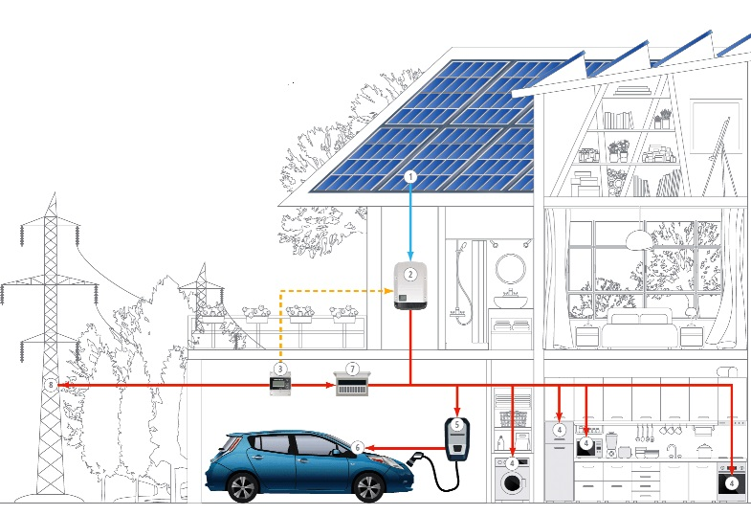
Attività di Back-Office
Indicazioni gestionali
Impianto di Generazione di Energia da FER
Asset di proprietà di «terzi»
Impianto realizzato e di proprietà di «terzi»
La scelta di assumere la disponibilità di Impianti realizzati per la CER da «terzi»
Inverte e altri devices tecnologici correlati
Eventuale batteria per accumulo
Locato alla CER
Pod 1
Pod 2
Contatore di produzione
Pod 3
C.E.R.
Pod 4
Pod 5
Pod 7
Pod 6
Contatore di scambio
Rete pubblica
Vademecum operativo

Slide 29
Attività di Back-Office
Indicazioni gestionali
Adunanza dei Soci secondo le modalità statutarie appena implementate in sede di Costituzione della CER;
Approvazione del Regolamento Interno;
Approvazione del Master Plan Operativo, come da Atto Costitutivo;
Nomine e organizzazione interna;
Nomina di un Soggetto Referente (SR)
Deliberare Mandato al SR affinché avvii la richiesta di accesso al servizio di valorizzazione incentivazione dell’energia condivisa del GSE, secondo le modalità descritte nelle Regole Tecniche del GSE
Avvio della Procedura
per Richiedere gli incentivi al GSE
È il servizio erogato dal GSE rivolto ai gruppi di autoconsumatori di energia rinnovabile che agiscono collettivamente ovvero alle comunità di energia rinnovabile che rispettano i requisiti di cui all'Allegato A alla delibera 318/2020/R/eel dell'ARERA.
I corrispettivi economici, riconosciuti per la durata di 20 anni, sono calcolati sull'energia elettrica condivisa che è pari al minimo, su base oraria, tra l'energia elettrica effettivamente immessa in rete e l'energia elettrica prelevata rispettivamente dagli impianti e dai clienti finali che rilevano per la configurazione. I contributi economici possono essere di 2 tipologie:
-valorizzazione dell'energia condivisa, mediante la restituzione delle componenti tariffarie previste dalla Delibera 318/2020/R/eel;
-incentivazione dell'energia elettrica condivisa (tariffa premio), pari a 100 €/MWh per i gruppi di autoconsumatori e 110 €/MWh per le comunità di energia, così come definita dal DM MISE 16 settembre 2020.
Vademecum operativo

Slide 30
Attività di Back-Office
Indicazioni gestionali
RICHIESTA al GSE DI ATTIVAZIONE DEL SERVIZIO
Il Soggetto Referente (SR)
presenta al GSE, tramite l’applicativo informatico SPC, l’Istanza Preliminare di Accesso al Servizio di
«Valorizzazione e Incentivazione dell’Energia Condivisa» del GSE, secondo le modalità descritte nelle Regole Tecniche del GSE(modello scaricabile dal portale informatico SPC).
Il SR dovrà istruire la pratica sul portale GSE per richiedere la registrazione della CER.
PRELIMINARMENTE
Ai fini della presentazione della richiesta di accesso al servizio, il Referente è tenuto preliminarmente a registrarsi al portale informatico GSE: https://areaclienti.gse.it/ (tendina «Nuova Richiesta»). Il Portale SPC per la presentazione delle richieste di accesso al servizio è on line dal 22 dicembre 2020.
Il successivo «da farsi»:
• Fornire tutti i dati essenziali
• Indicare una data di decorrenza, comunque non antecedente alla data di invio
• Verificare la corretta procedura autorizzativa dell’impianto di generazione
• Presentare la richiesta di connessione al gestore di rete dell’impianto
• Verificare sempre il rispetto dei requisiti previsti per l’accesso al servizio contenuti nelle Regole Tecniche del GSE.
Vademecum operativo

Slide 31
Attività di Back-Office
Indicazioni gestionali
Il delegato S.R.
avrà la responsabilità di fornire al GSE i seguenti Documenti:
Mandato al SR da parte di tutti i membri alla CER per l’avvio della Procedura necessaria per l’accesso agli incentivi;
Statuto della CER;
Atto Costitutivo;
elenco e caratteristiche dei Soggetti che aderiscono alla configurazione (consumers e producers) e relativo identificativo del punto di connessione (POD);
dichiarazione sulla non esistenza di incentivi non compatibili;
dichiarazione attestante che gli impianti rispettano i requisiti richiesti per la CER e relativa «conformità» degli impianti di generazione;
Dichiarazione di conformità affinché tutti i membri della comunità posseggano le caratteristiche corrette e previste dalla Legge per essere membri di una CER.
Dichiarazione sulla compatibilità della comunità agli incentivi per l’autoconsumo collettivo.
ISTANZA PRELIMINARE
PROCEDURA
Per garantire la possibilità di richiedere l’accesso al servizio già a partire dalla pubblicazione delle Regole Tecniche è stato predisposto un MODELLO DI ISTANZA SEMPLIFICATA (detta Istanza preliminare).
Il SR potrà successivamente completare l’istanza (verrà avviata dal GSE non appena questo sarà possibile) avendo comunque garantita come data di decorrenza dei contributi quella di invio dell’istanza preliminare.
La richiesta di accesso deve essere trasmessa dal SR esclusivamente per VIA TELEMATICA mediante il Portale informatico del GSE appositamente predisposto.
La presentazione della richiesta presuppone la corretta registrazione su GAUDì degli impianti di produzione e il conseguente rilascio del codice CENSIMP. Prima dell’invio della richiesta occorre quindi verificare e nel caso aggiornare tali dati.
Alla data di invio dell’istanza preliminare la configurazione della CER per la quale si richiede l’accesso al servizio di incentivazione dovrà possedere tutti i requisiti previsti e dovranno essere già sottoscritti tutti i mandati al SR da parte dei membri/soci della CER consumers e producers facenti parte o che rilevano ai fini della configurazione (nella fattispecie, trattasi di Soggetti Terzi che hanno «messo a disposizione» per vent’anni gli Asset Energetici necessari.
Vademecum operativo

Slide 32
Attività di Back-Office
Indicazioni gestionali
Monitoraggio e sostegno della procedura di ATTIVAZIONE DEL SERVIZIO da parte del GSE
Il S.R. della CER avvia la richiesta di accesso al servizio di valorizzazione incentivazione dell’energia condivisa del GSE, secondo le modalità descritte nelle Regole Tecniche del GSE
Il GSE, a valle del completamento della istruttoria di qualifica e di quella di attività contrattuali, procede con la comunicazione della lettera di esito definitivo al SR e l’attivazione del Contratto.
Il GSE eroga i contributi spettanti secondo le tempistiche previste dalle Regole Tecniche.
GSE
Protocolla la
RICHIESTA DI
ATTIVAZIONE DEL SERVIZIO
Avvia la Procedura di
GESTIONE DEL MECCANISMO INCENTIVANTE
per l’autoconsumo collettivo e per le comunità di energia rinnovabili.
Trasmissione, per verifica all’ ARERA, dello schema di istanza, dello schema di contratto e delle Regole tecniche.
Definizione delle modalità di acquisizione dai gestori di rete dei dati necessari ai fini dell’attuazione del servizio, mentre l’Acquirente Unico definisce le modalità per la messa a disposizione al GSE dei dati di anagrafica dei clienti finali.
Predisposizione di un APPOSITO PORTALE INFORMATICO interoperabile con il sistema GAUDÌ, ai fini dell’accesso al servizio di valorizzazione e l’incentivazione dell’energia elettrica condivisa.
Predisposizione di una sezione del sito web dedicata alle configurazioni di CER, funzionale al supporto per il riconoscimento degli incentivi e fornisce ai beneficiari informazioni sull’andamento dell’energia immessa, condivisa e prelevata da ciascun componente delle configurazioni
Vademecum operativo

Slide 33
Attività di Back-Office
Indicazioni gestionali
Strutturare la gestione di una CER
La gestione di una CER, in quanto figura giuridica autonoma e operativa, richiede:
una gestione amministrativa (per la gestione dei soci ed eventuali adesioni/recessi dei medesimi),
una gestione finanziaria (previa definizione delle regole interne di riparto dei proventi),
una gestione tecnica per la conduzione/manutenzione degli impianti e una gestione energetica. Quest’ultima deve comprendere il monitoraggio - almeno su base oraria – dei flussi energetici (prelievi degli utenti membri e produzione degli impianti FER), l’eventuale ottimizzazione dei flussi energetici attraverso l’adeguamento della domanda/offerta di energia della FER, l’installazione di sistemi di accumulo e l’incentivazione (interna) di sistemi di Demand Side Management.
Ai fini dell’ottimizzazione delle attività di raccolta Fondi verso “terzi” (sistema bancario e finanziario, in generale) sarebbe opportuna la costituzione di:
un collegio di revisori dei conti;
un audit interno con valenza comunicativa verso soggetti terzi rispetto ai quali la CER è impegnata.
Monitoraggio costante degli indicatori di prestazione da monitorare invece per una CER sono:
la quota percentuale di energia condivisa, rispetto all’energia totale prodotta dai suoi impianti FER (si ricava così un parametro % di energia autoconsumata in modo condiviso e sincrono);
la quota di energia complessivamente immessa in rete e quindi autoprodotta rispetto alla totale prelevata;
la quota di energia complessivamente prelevata dalla rete.
Vademecum operativo

Slide 34
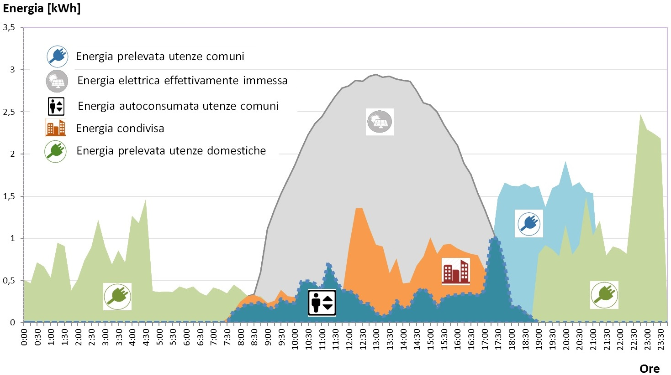
Attività di Back-Office
Indicazioni gestionali
Impostare la strategia di Energy Trading implicita nella gestione di una CER
Il SR può richiedere il RID (contratto di Ritiro dedicato dell’energia elettrica) per tutti gli impianti della configurazione
Consumare l’energia elettrica prodotta in autonomia, tipicamente con un impianto fotovoltaico, consente ai membri della CER di ottenere un risparmio consistente sulla bolletta da pagare al fornitore. Per ottenere i migliori tempi di rientro dell’investimento è necessario dimensionare l’impianto di generazione e strutturare i consumi in modo tale da massimizzare l’autoconsumo immediato dell’elettricità generata nella CER.
Si può, inoltre, valorizzare economicamente l’elettricità che non si auto-consuma, tramite due meccanismi: lo scambio sul posto e il ritiro dedicato, entrambi messi a disposizione dal GSE, il Gestore dei Servizi Energetici.
Con lo «scambio sul posto» il GSE riconosce una parziale compensazione economica che remunera la differenza tra il valore (non la quantità) riconosciuto all’energia immessa in rete in un determinato momento e quello corrisposto per l’elettricità prelevata e consumata in un momento diverso (valore generalmente più alto). Semplificando, si tratta di una sorta di “rimborso parziale” delle bollette che si pagano al fornitore per l’energia che risulta prelevata dal contatore. Inoltre, se a fine anno l’energia immessa in rete è maggiore di quella prelevata dalla rete, le eccedenze possono essere a loro volta remunerate dal GSE.
In alternativa, col «ritiro dedicato» il GSE funge da acquirente e intermediario tra il produttore e il mercato dell’energia, con il vantaggio di semplificare le procedure e offendo, a determinate condizioni, una redditività più sicura rispetto ai prezzi che caratterizzano il mercato libero sulla Borsa, grazie a prezzi minimi garantiti.
Vademecum operativo

Slide 35
Attività di Back-Office
Indicazioni gestionali
Ripartizione dei proventi tra i partecipanti alla CER
Le ripartizioni dei proventi tra i soggetti facenti parte della configurazione CER è lasciata agli accordi privati tra i soggetti partecipanti. Essi trovano spazio giuridico e legittimazione nel Regolamento Interno.
A tal riguardo, nell'ambito del contratto di diritto privato con il quale i soggetti si associano e che, nel caso di CER, è parte integrante dello Statuto/Atto Costitutivo della stessa CER, i producer e i consumers individuano un soggetto (delegato) referente (SR):
Responsabile dell’esecuzione del riparto dell'energia elettrica condivisa,
Gestore delle partite di pagamento e di incasso verso le società di vendita di energia per i prelievi al di fuori della fasce di auto-consumo (qualora all’uopo delgato) e il GSE;
Mandatario, da parte di tutti i membri della CER, per l’ottenimento e l’accesso agli Incentivi;
Può fungere da interfaccia sulle informazioni inerenti le incentivazioni per i soci della CER.
L'incentivo è riconosciuto sull'energia elettrica condivisa calcolata, così come esplicitato nella delibera 318/2020/R/eel, come il minimo, in ogni ora, tra la somma dell'energia elettrica effettivamente immessa in rete e la somma dell'energia elettrica prelevata dalla rete per il tramite dei punti di connessione che rilevano ai fini di un gruppo di autoconsumatori o di una comunità di energia rinnovabile. L'eventuale energia elettrica prodotta e autoconsumata “in sito” (e quindi non immessa in rete) dal singolo autoconsumatore non rientra nel calcolo della quota di energia elettrica incentivata.
Il servizio del GSE di Valorizzazione e Incentivazione dell’energia condivisa per le CER è compatibile:
con le detrazioni fiscali previste dall'articolo 16-bis, comma 1, lettera h), del testo unico delle imposte sui redditi (TUIR), di cui al decreto del Presidente della Repubblica 22 dicembre 1986, n. 917;
nel caso di impianti fotovoltaici, con le detrazioni di cui all'articolo 119 del DL Rilancio (c.d. Superbonus). In tal caso, la detrazione si applica fino a (ovvero sui primi) 20 kW di potenza dell'impianto di produzione ed è subordinata alla cessione al GSE dell'energia elettrica immessa in rete. Sull'energia elettrica condivisa ascrivibile alla quota di potenza per cui trova applicazione il Superbonus, non viene, tuttavia, riconosciuta la tariffa premio (100 €/MWh per gruppi di autoconsumatori e 110 €/MWh per comunità di energia rinnovabile) ma rimane fermo il diritto al corrispettivo previsto dalla Delibera 318/2020/R/eel dell'ARERA. Per la quota di spesa relativa alla potenza eccedente i 20 kW e fino a 200 kW è possibile accedere alla detrazione ordinaria prevista dall'articolo 16-bis, comma 1, lettera h), del testo unico delle imposte sui redditi (TUIR).
Vademecum operativo

